Slide 1
UnityでVRoidのゲームを作る サンプルを作ってみた！

Slide 2

自己紹介(軽く)
TKSP(タクスペ)
愛知工業大学 大学院前期課程卒
新卒ゲームプログラマー
デザイナーさんに描いてもらった
任天堂Switchの東方スカイアリーナかなり遊んでます （東方は全然知らん）
自己紹介終わり
次
VRoidって何？

Slide 3
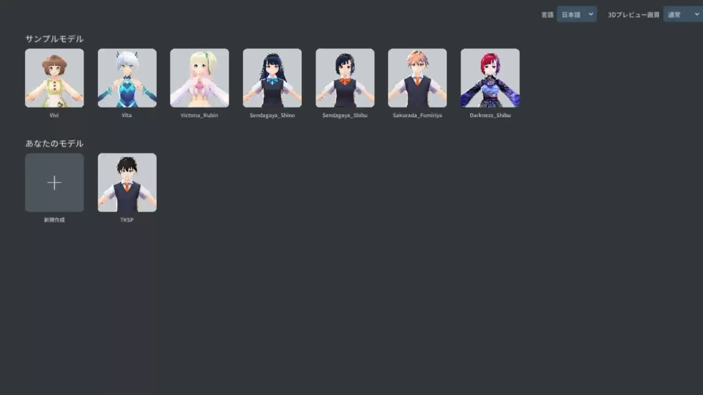
VRoid Studioとは
ピクシブ株式会社が開発している無料ツール
イラストを描くような直感的操作でアニメ調の3Dモデルが作れる、まじ簡単
髪を描く
体型を変える
顔のパーツの形を変える
顔のパーツに色を塗る
服のパーツに色を塗る
16分で適当に作ったった
これUnityRoomで使えないかな？と考えつきます
次
UnityRoomって何？

Slide 4

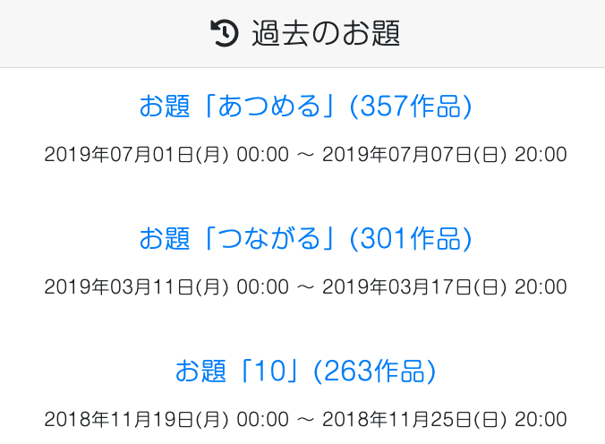
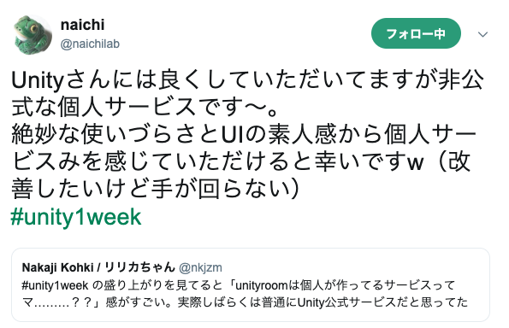

UnityRoomとは
WebGLでビルドしたものを簡単に投稿、公開可能(ブラウザで遊べます)
Naichiさんが運営してる非公式サイト
イベントを頻繁に行っている 特に1週間ゲームジャム(4ヶ月周期)は遊ぶだけでも アイデアの宝庫なので刺激になるし勉強になる(参加するべき)
なお投稿数は300を上回るので全部遊ぶと50時間くらいかかるぞ！
私は遊ぶのを諦めた

Slide 5
Unity1Weekで投稿した作品(7/1~7/7)
VRoid使って2人で協力してケーキ集めるゲーム
https://unityroom.com/games/vrmcooperaters
クソゲーなんで割愛

Slide 6

UnityのWebGLでVrmを読み込むことした
こちらの記事を参考にしました [Unity]WebGL出力でダイアログからVRMを読み込むhttps://qiita.com/torikasyu/items/bc45f51f855f332a64f7
分かったこと
JavaScriptのプラグインを作成している
byte配列でvrmファイルを読み込んでいる
思いついたこと
byte配列なら工夫すりゃPhotonで送信できるのでは？
.vrmは最大64MB(UnityHubでは)
50Kbyteに分割して送ってみたら成功した
(比較的)簡単にネット通信ゲーム
が作れるアセットPhoton

Slide 7

VRoidテレポーター開発(7/7~)
読み込みできるなら書き出しもできるんじゃね？って10時間くらい JavaScriptの勉強とコードを漁って書き出しのプラグイン作った。
先ほどのと組み合わせれば別PCにWebGL(ブラウザ)でvrmファイルを転送できる！
VRoidテレポーター完成(仮)
いっちゃんがPC貸してくれたら後でデモします

Slide 8
ノウハウ生かしてサンプルを作った (2週間で)
リファクタリングしたり使いやすくしたり(何気に初めてのEditorWindow開発)
できたもの
3分あればあなたのVRoidが動きます
動作環境(Standalone [Windows,Mac],UnityEditor [Windows,Mac], WebGL)
~.vrmを読み込むサンプル
VRoidに当たり判定(CapcelCollider)を作るサンプル
2Dゲーム,3Dゲームサンプル(ほぼユニティちゃんモデルのソース改造)
~.vrmファイル書き出しのサンプル(WebGL以外はStreamingAssetsへ)
Notes:
本題

Slide 9
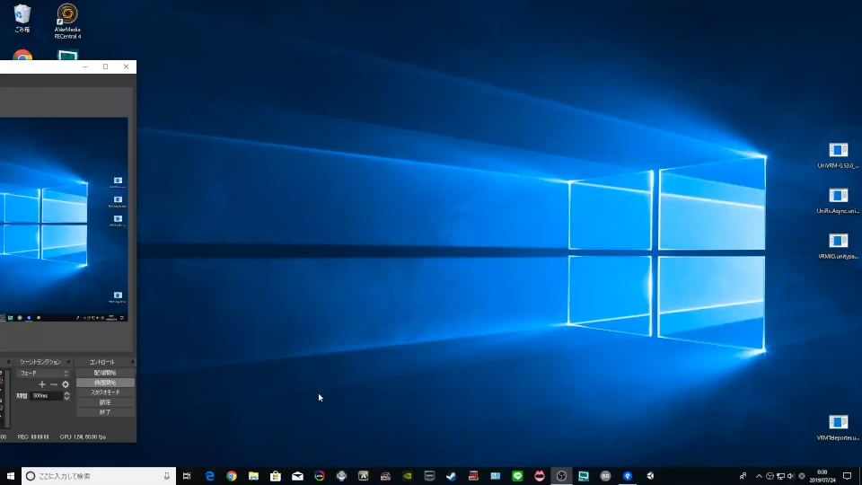
3分あればできる？
まじ卍(動画の長さ3分57秒)

Slide 10
Let’s Develop VRoid Games!
ソースコード、プロジェクト、パッケージ全て公開中
ご静聴ありがとうございました。
https://github.com/TKSP110/VRMInPutAndOutPut
UnityRoomで試せます
VRMInPutAndOutPutSample
https://unityroom.com/games/vrminputandoutputsample
VRoidテレポーター
https://unityroom.com/games/vroidteleporter

